Slide 1
Projeto 2 – grupo g136
Maria Eduarda Pacheco Mendes Araújo – up202004473
Nuno Pinho Fernandes – up
Tiago Daniel Martins dos Santos - up202207073

Slide 2
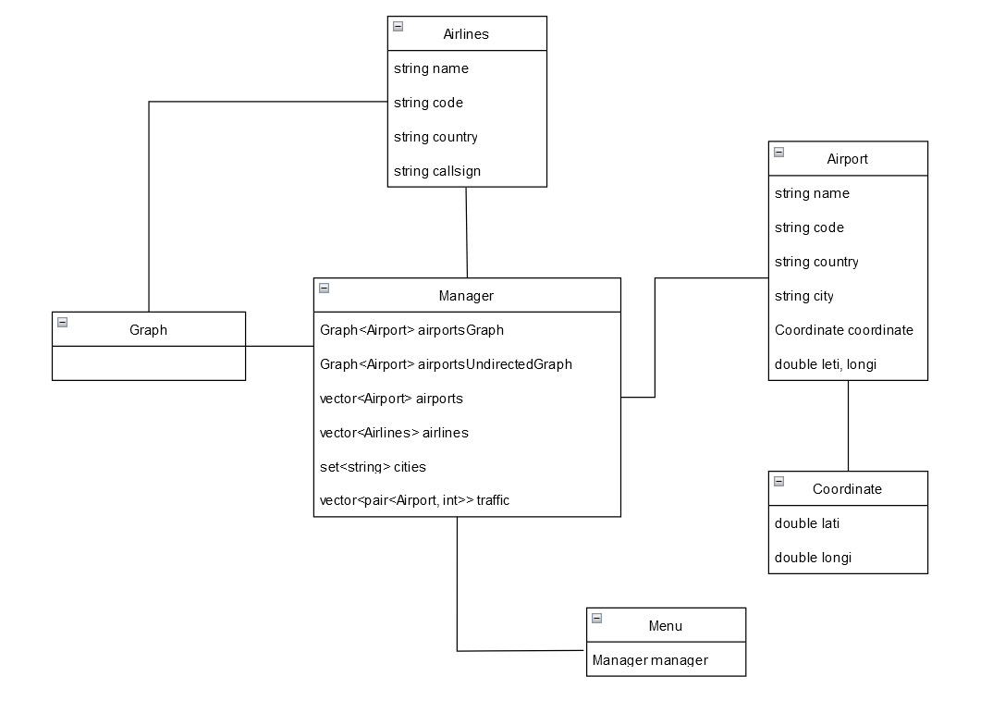
Diagrama de classes

Slide 3
Leitura do Dataset

Slide 4
Grafo utilizado

Slide 5
Funcionalidades implementadas

Slide 6
Interface com o utilizador

Slide 7
Destaques

Slide 8
Principais dificuldades encontradas
--

